Slide 1
„Meškiukų“ grupė
2020 – 04- 20 iki 2020 – 04 - 24

Slide 2
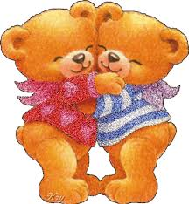
Tema Švarios rankytės- švarūs berniukai, švarios mergytės

Slide 3
Tikslas-
atkreipti dėmesį į rankų higienos svarbą ir priminti vaikams, kaip teisingai plauti rankas.
Svarbu ne tik tam, kad jos būtų švarios, bet ir tam, kad apsaugotume save ir aplinkinius nuo užkrečiamų ligų.

Slide 4
Uždaviniai;
suteikti žinių apie asmens higieną, formuojant vaiko savivoką.
Bendradarbiauti su vaiku ugdant asmens higienos įgūdžius,
Formuoti rankučių plovimo įgūdžius.

Slide 5
Kiekvieną naujos dienos užsiėmimą pradėkite Ryto rato pasisveikinimu. Veiklos pradžia bus jei eilėraštį- pasisveikinimą sakysite visi kartu namuose esantys - visa šeima.
Mes maži linksmi vaikai
Ir vadinamės draugai
Darbščios, darbščios mūs rankelės,
Kuria nuostabius darbelius,
Mokam šokti ir dainuoti.
Labas rytas tariam.
Taip ir pradedam dienelę.

Slide 6
Išmokykime vaiką plauti rankytes dažnai Praustis reikia ne tik tada, kai rankytės akivaizdžiai purvinos, bet ir kai jokių nešvarumų nesimato. Ypač svarbu įpratinti vaiką plauti rankytes prieš valgį, pasinaudojus tualetu, grįžus iš lauko, paglosčius šuniuką ar katytę. Jeigu vaiko rankytės lietė pinigus, taip pat reikėtų nusiprausti. Dažnai plaudamas rankas vaikas išvengs vadinamųjų nešvarių rankų ligų.

Slide 7
Vaiko rankytėms tinkamiausias – specialus vaikiškas prausiklis. Vaiko odelei malonus švelnus drėkinamasis muilas. Antibakterinio muilo vaikui nereikia, nes jis sunaikina ir taikiai ant rankų gyvenančias gerąsias bakterijas. Tyrimais nustatyta, kad 15 sekundžių plaudami rankas įprastiniu muilu pašaliname maždaug 90 proc. bakterijų. Todėl su muilu reikia sukamaisiais judesiais kruopščiai trinti riešus, išmuiluoti visą plaštaką, nepamiršti tarpupirščių, nes kaip tik juose kaupiasi nematomi infekcijos sukėlėjai. Rankų plovimas su muilu yra vienas efektyviausių būdų apsisaugoti ne tik nuo žarnyno užkrečiamųjų ligų, bet ir nuo oro lašeliniu būdu perduodamų infekcijų. Kiekvienas turi žinoti, kodėl, kada ir kaip teisingai plauti rankas. Mėgstama mikrobų vieta – panagės, todėl svarbu nukarpyti vaiko nagučius. Švarias rankas reikia būtinai nusišluostyti medvilniniu arba popieriniu rankšluosčiu, nes šilumoje ir drėgmėje dauginasi bakterijos.

Slide 9
Pažiūrėkite kartu senosios animacijos filmuką ,,Baltaprausys“ nuoroda į filmuką
https://www.youtube.com/watch?v=-fRNh3roVwg

Slide 10
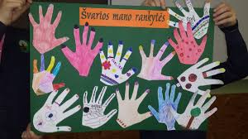
Paimkite popieriaus lapą,
nupieškite savo švarią rankytę,
ją nuspalvinkite, papuoškite

Slide 11
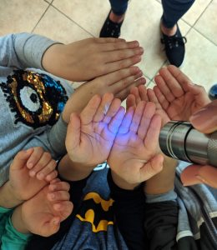
Švarios rankytės saugo nuo ligų
Nešvarių rankų ligos puola ir suaugusiuosius, bet vaikus – stipriau. Vaikai greitai užsikrečia infekcinėmis ligomis ne tik dėl prastesnės higienos, bet ir dėl silpnesnės imuninės sistemos, kuri negali nugalėti pavojingų mikrobų. Todėl mažas vaikas greitai suserga virškinimo sistemos ir kitokiomis ligomis. Mama ir tėtis turėtų nuolat priminti vaikui nusiplauti rankas.
Nešvariomis rankytėmis palietęs burną vaikas gali susirgti ne tik tokia dažna žarnyno infekcija kaip enterovirusinė ar rotavirusinė, bet ir salmonelioze, dizenterija, virusiniu hepatitu A ir vidurių šiltine. Dauguma šių ligų sunkios, gali sukelti organizmo dehidrataciją ir rimtas komplikacijas.
Nešvarių rankų ligomis galima laikyti ir viršutinių kvėpavimo takų negalavimus,
nes virusai į organizmą patenka ne tik per orą, bet ir per burną –
nuo nešvarių
rankų
.Mat kalbėdamas, kosėdamas ar čiaudėdamas vaikas burną prisidengia delnu ir
visi ligų sukėlėjai patenka ant rankų. Taip atkeliauja raudonukė, skarlatina,
vėjaraupiai, tymai. Nuo naminių gyvūnų vaikas gali užsikrėsti kirmėlėmis.

Slide 12
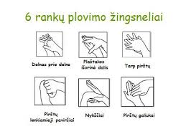
Nufilmuoti ir persiųsti vaizdinę medžiagą, kaip vaikučiai plauna rankytes namuose

Slide 13
Nukopijuokite nuorodą ir pažiūrėkite filmuką kaip teisingai plauti rankytes https://www.youtube.com/watch?v=KUJiE6BSjyM&feature=share&fbclid=IwAR31aQdNvyQDA8UEITqsOlxRpGGxnUTD0fU7WJgMma6YKA503Q5ZJDD-OfM

Slide 14
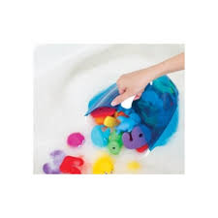
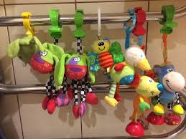
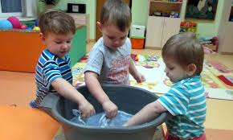
O jūs ar teisingai plaunat savo rankytes, o jūsų žaisliukai ar švarūs, jei ne, paprašykite mamytės ar tėvelio ir eikit išmaudyti savo žaisliukų

Slide 15
Nukopijuokite nuorodą ir paklausykit dainelės https://www.youtube.com/watch?v=OAZL-L3Xn6A&feature=youtu.be&fbclid=IwAR3xZw_09PDRTfizU2S_hwDPfxYpnKECvWsA8fSxWc-IPaD3EOtO3K_dyJY

Slide 16
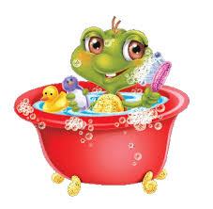
Dėkoju visiems: mamytėms, tėveliams, močiutėms, seneliams, kurie prisidės, formuojant vaikams higienos įgūdžius. Tikimės, kad ir toliau rankų higienos įgūdžių svarba bus formuojama kiekvienoje šeimoje.

